Slide 1






Slide 2

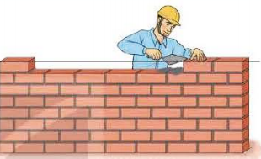

Khi xây tường gạch người thợ thường bắt đầu với việc xây các viên gạch dẫn, sau đó căng dây nhợ dọc theo cạnh của các viên gạch dẫn đó để làm chuẩn rồi mới xây các viên gạch tiếp theo. Việc sử dụng dây căng như vậy có tác dụng gì?
Toán học mô tả vị trí giữa dây căng các mép gạch với mặt đất như thế nào ?

Slide 3




1 . ĐƯỜNG THẲNG SONG SONG VỚI MẶT PHẲNG
Quan sát hình ảnh khung thành bóng đá và nhận xét vị trí của xà ngang, cột dọc, thanh chống và thanh bên của khung thành với mặt đất .
- Xà ngang nằm phía trên và không có điểm chung với mặt đất.
- Cột dọc thẳng đứng và có 1 điểm chung với mặt đất.
- Thanh chống nằm xiên và có 1 điểm chung với mặt đất.
- Thanh bên nằm hoàn toàn trên mặt đất, có vô số điểm chung với mặt đất.

Slide 4
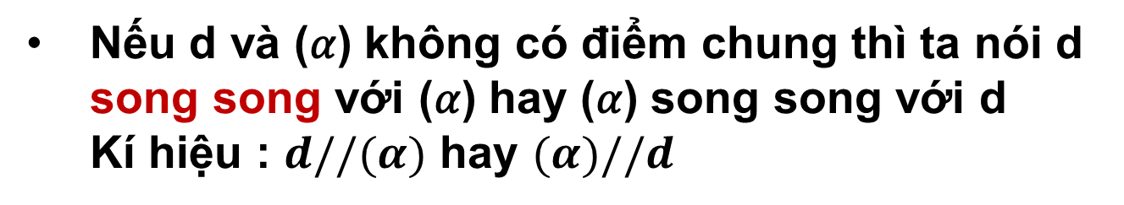
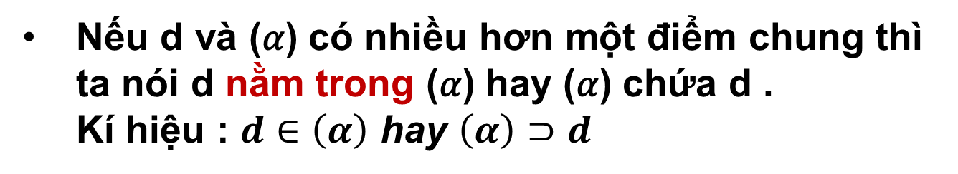
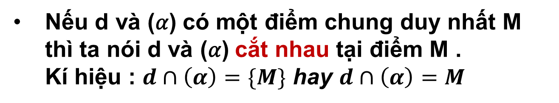
1 . ĐƯỜNG THẲNG SONG SONG VỚI MẶT PHẲNG
Cho đường thẳng d và mặt phẳng (𝛼)
Nếu d và (𝛼) không có điểm chung thì ta nói d song song với (𝛼) hay (𝛼) song song với d
Kí hiệu : $d//(α)$ hay $(α)//d$
Nếu d và (𝛼) có một điểm chung duy nhất M thì ta nói d và (𝛼) cắt nhau tại điểm M .
Kí hiệu : $d∩\left(α\right)=\{M\}$ hay $d∩\left(α\right)=M$
Nếu d và (𝛼) có nhiều hơn một điểm chung thì ta nói d nằm trong (𝛼) hay (𝛼) chứa d .
Kí hiệu : $d∈\left(α\right)$ hay $\left(α\right)⊃d$

Slide 5

1 . ĐƯỜNG THẲNG SONG SONG VỚI MẶT PHẲNG
Cho hình tứ diện ABCD (H 4.35). Trong các mặt phẳng chứa các mặt của hình tứ diện, hãy cho biết
a. Đường thẳng AB cắt các mặt phẳng nào?
B. Đường thẳng AB nằm trong các mặt phẳng nào?
1
a. Đường thẳng AB cắt các mặt phẳng (ACD)
và (BCD)
b. Đường thẳng AB nằm trong các mặt
phẳng (ABC) và (ABD)
Hình 4.35

Slide 6
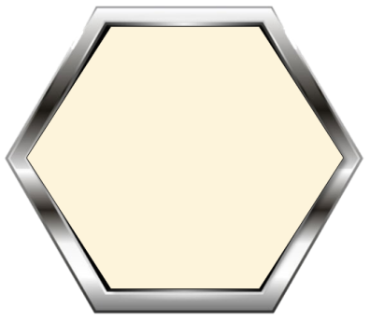

1 . ĐƯỜNG THẲNG SONG SONG VỚI MẶT PHẲNG
Cho hình tứ diện ABCD (H 4.35). Trong các mặt phẳng chứa các mặt của hình tứ diện, hãy cho biết đường thẳng AC cắt các mặt phẳng nào? , nằm trong các mặt phẳng nào?
1
Đường thẳng AC cắt các mặt phẳng (BCD) và (ABD).
Đường thẳng AC nằm trong các mặt phẳng (ABC) và (ACD).
Hình 4.35

Slide 7

2 . ĐIỀU KIỆN VÀ TÍNH CHẤT CỦA ĐƯỜNG THẲNG SONG SONG VỚI MẶT PHẲNG
Cho đường thẳng a không nằm trong mặt phẳng (P) và a song song với đường thẳng b nằm trong (P). Gọi (Q) là mặt phẳng chứa a và b (H 4.36)
Nếu a và (P) cắt nhau tại điểm M thì M có thuộc (Q) và M có thuộc b hay không? Hãy rút ra kết luận sau khi trả lời các câu hỏi trên
- Nếu a và (P) cắt nhau tại điểm M thì M có thuộc (Q) (do M thuộc a và a nằm trong (Q)).
- Do đó, a cắt b tại M, vậy M thuộc b.
- Do đó, a cắt b tại M, vậy M thuộc b.
Hình 4.36
- Kết luận: Nếu đường thẳng a không nằm trong mặt phẳng (P) và a song song với đường thẳng b nằm trong (P) thì a song song với mặt phẳng (P).

Slide 8

2 . ĐIỀU KIỆN VÀ TÍNH CHẤT CỦA ĐƯỜNG THẲNG SONG SONG VỚI MẶT PHẲNG
Nếu đường thẳng a không nằm trong mặt phẳng (P) và song song với một đường thẳng nằm trong (P) thì a song song với (P)
Hình 4.36

Slide 9
2 . ĐIỀU KIỆN VÀ TÍNH CHẤT CỦA ĐƯỜNG THẲNG SONG SONG VỚI MẶT PHẲNG
Cho ba đường thẳng a, b, c đôi một song song với nhau và không cùng nằm trong một mặt phẳng (H 4.37).
Chứng minh rằng đường thẳng a song song với mp(b,c).
2
Ba đường thẳng a, b, c không cùng nằm trong một mặt phẳng nên đường thẳng a không nằm trong mp(b,c)
Vì đường thẳng a song song với đường thẳng b và đường thẳng b nằm trong mp(b,c) nên đường thẳng a song song với mp(b,c)
Hình 4.37

Slide 10
2 . ĐIỀU KIỆN VÀ TÍNH CHẤT CỦA ĐƯỜNG THẲNG SONG SONG VỚI MẶT PHẲNG
Cho ba đường thẳng a, b, c đôi một song song với nhau và không cùng nằm trong một mặt phẳng (H 4.37).
Chứng minh rằng đường thẳng c song song với mp(a,b), đường thẳng b song song với mp(a,c).
2
Ba đường thẳng a, b, c không cùng nằm trong một mặt phẳng nên đường thẳng c không nằm trong mp(a, b).
Vì đường thẳng c song song với đường thẳng b và đường thẳng b nằm trong mp(a, b) nên đường thẳng c song song với mp(a, b).
Hình 4.37
Ba đường thẳng a, b, c không cùng nằm trong một mặt phẳng nên đường thẳng b không nằm trong mp(a, c).
Vì đường thẳng b song song với đường thẳng a và đường thẳng a nằm trong mp(a, c) nên đường thẳng b song song với mp(a, c).

Slide 11


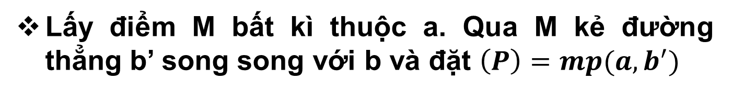
2 . ĐIỀU KIỆN VÀ TÍNH CHẤT CỦA ĐƯỜNG THẲNG SONG SONG VỚI MẶT PHẲNG
Trong không gian cho hai đường thẳng chéo nhau a và b. Chứng minh rằng có một mặt phẳng chứa a và song song với b.
3
Lấy điểm M bất kì thuộc a. Qua M kẻ đường thẳng b’ song song với b và đặt $\left(P\right)=mp(a,b^{′})$
Vì a và b chéo nhau nên $b∉(P)$
Vì b song song $b′∈(P)$ nên b // (P)
Hình 4.38
Vậy (P) là mặt phẳng chứa a và song song với b
Chú ý : Với hai đường thẳng chéo nhau , có duy nhất một
mặt phẳng chứa đường thẳng này và song song với
đường thẳng kia.

Slide 12
2 . ĐIỀU KIỆN VÀ TÍNH CHẤT CỦA ĐƯỜNG THẲNG SONG SONG VỚI MẶT PHẲNG
Cho hình chóp S.ABCD có đáy là hình thang ( AB//CD). Hai đường thẳng SD và AB có chéo nhau hay không? Chỉ ra mặt phẳng chứa đường thẳng SD và song song với AB.
3
Nếu hai đường thẳng SD và AB không chéo nhau thì SD và AB đồng phẳng hay bốn điểm S, A, B, D đồng phẳng, trái với giả thiết S.ABCD là hình chóp.
Do đó, hai đường thẳng SD và AB chéo nhau.
Ta có đường thẳng AB không nằm trong mặt phẳng (SCD) và có AB // CD (giả thiết), đường thẳng CD nằm trong mặt phẳng (SCD), do đó đường thẳng AB song song với mặt phẳng (SCD)
Mà mặt phẳng (SCD) chứa đường thẳng SD. Vậy mặt phẳng (SCD) chứa đường thẳng SD và song song với AB.

Slide 13
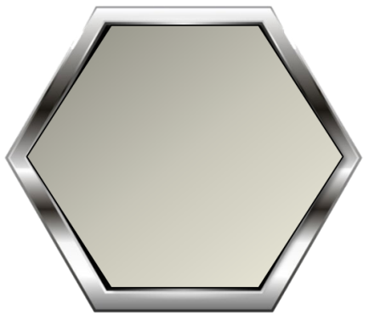

2 . ĐIỀU KIỆN VÀ TÍNH CHẤT CỦA ĐƯỜNG THẲNG SONG SONG VỚI MẶT PHẲNG
Khi xây tường gạch người thợ thường bắt đầu với việc xây các viên gạch dẫn, sau đó căng dây nhợ dọc theo cạnh của các viên gạch dẫn đó để làm chuẩn rồi mới xây các viên gạch tiếp theo.
Hãy giải thích tại sao dây nhợ khi căng thì song song với mặt đất. Tác dụng của việc đó là gì ?
1
Dây nhợ được căng theo hàng gạch đầu tiên, các hàng gạch được xây thẳng hàng và mỗi viên gạch đều có cách cạnh đối diện song song với nhau
Do đó mép trên của hàng gạch đầu là một đường thẳng song song với mặt đất nên dây nhợ khi căng song song với mặt đất.
Tác dụng của việc căng dậy nhợ để xây tường có độ thẳng, đứng và bằng..

Slide 14


2 . ĐIỀU KIỆN VÀ TÍNH CHẤT CỦA ĐƯỜNG THẲNG SONG SONG VỚI MẶT PHẲNG
Cho đường thẳng a song song với mặt phẳng (P) và (Q) là một mặt phẳng chứa a. Giả sử (Q) cắt (P) theo giao tuyến b (H 4.36)
a. Hai đường thẳng a và b có thể chéo nhau không ?
b. Hai đường thẳng a và b có thể cắt nhau không?
Cho đường thẳng a song song với mặt phẳng (P). Nếu mặt phẳng (Q) chứa a và cắt (P) theo giao tuyến b thì b song song với a .
Hình 4.36

Slide 15
2 . ĐIỀU KIỆN VÀ TÍNH CHẤT CỦA ĐƯỜNG THẲNG SONG SONG VỚI MẶT PHẲNG
Cho tứ diện ABCD , điểm E nằm giữa hai điểm A và C. Gọi (P) là mặt phẳng qua E và song song với hai đường thẳng AB, CD
(H 4.39) . Xác định các giao tuyến của (P) và các mặt của tứ diện . Hình tạo bởi các giao tuyến là hình gì?
4
Mp(ABC) chứa AB//mp(P) nên mp(ABC) cắt mp(P) theo giao tuyến song song với AB
Vẽ EF//AB thì EF là giao tuyến của (P) và (ABC)
Hai mặt phẳng (ACD) và (BCD) cùng chứa CD//mp(P) nên chúng cắt mp(P) theo giao tuyến song song với CD
Hình 4.39
Vẽ EH, FG song song CD thì EH, FG lần lượt là giao tuyến của mp(P) với 2 mặt phẳng (ACD(, (BCD) . Khi đó GH là giao tuyến của (P) và (ABD)
Tứ giác EFGH có EF//GH và EH//FG nên nó là hình bình hành

Slide 16
2 . ĐIỀU KIỆN VÀ TÍNH CHẤT CỦA ĐƯỜNG THẲNG SONG SONG VỚI MẶT PHẲNG
Cho tứ diện ABCD , điểm E nằm giữa hai điểm A và C. Gọi (Q) là mặt phẳng qua E và song song với hai đường thẳng AB, AD. Xác định giao tuyến của (Q) với các mặt tứ diện.
4
Mp(ABC) chứa đường thẳng AB song song với mặt phẳng (Q) nên mp(ABC) cắt mặt phẳng (Q) theo giao tuyến song song với AB.
Vẽ EF // AB (F thuộc BC) thì EF là giao tuyến của (Q) và (ABC).
Mặt phẳng (ACD) chứa đường thẳng AD song song với mặt phẳng (Q) nên mặt phẳng (ACD) cắt mặt phẳng (Q) theo giao tuyến song song với AD
Vẽ EN // AD (N thuộc CD) thì EN là giao tuyến của (Q) và (ACD).
Khi đó FN là giao tuyến của (Q) và (BCD).

Slide 17


